Slide 1
INTRODUÇÃO à programação
Variáveis

Slide 2
TIPOS DE informação
Valores Constantes
X
Valores Variáveis
Nomes de pessoas
Endereços
Temperatura atual
A hora atual

Slide 3
TIPOS DE informação
Valores Constantes
X
Valores Variáveis
Nomes de pessoas
Endereços
Temperatura atual
A hora atual

Slide 4
TIPOS DE informação
Valores Numéricos
X
Textos (Strings)
Temperatura
Idade
Dias da semana
Nome do mês atual

Slide 5
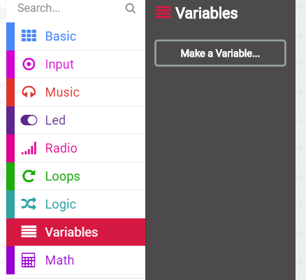
Ambiente de programação

Slide 6
Exercício de exemplo
Fazer um programa que crie uma variável com valor igual a 2 e exiba seu valor continuamente nos LEDs.

Slide 7
Exercício #1
Fazer um programa que crie uma variável com valor igual a 0. O valor da variável deve ser aumentado em 1 toda vez que o botão A for pressionado.
Mostre continuamente o valor da variável nos LEDs.

Slide 8
Exercício #2
Crie duas variáveis iguais a 0.
Se o botão A for apertado, aumentar o valor da primeira variável em 1.
Se o botão B for apertado, aumentar o valor da segunda variável em 1.
Quando os dois botões forem apertados ao mesmo tempo, mostrar o valor de cada variável. É necessário colocar um tempo de espera entre a exibição de cada variável.

Slide 9
INTRODUÇÃO à programação
Variáveis

